Slide 1
Proyecto Nueva Banca Móvil
Gerencia Canales y Comercio Electrónico
Marco Ríos, 04 de febrero de 2014

Slide 2

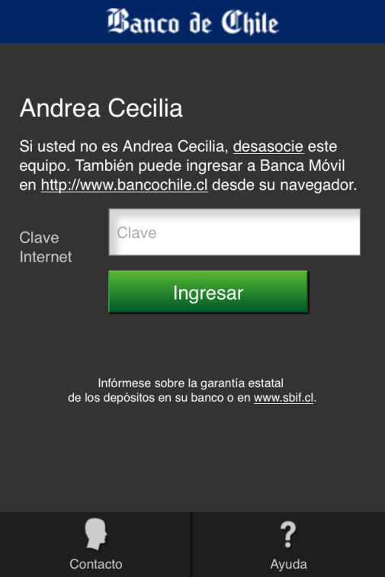
Índice
1
Estado Actual
2
Planificación
3
Análisis de Issues
4
Análisis de Vulnerabilidades
5
Planificación de Vulnerabilidades

Slide 3
Estado Actual
PROYECTO : 79838 - Plataforma Transaccional Móvil
Líder de Proyecto : Carolina Pacheco
Usuario Negocio : Corina Hernandez
Líder Técnico : Marco Rios
Desarrolladores : SAP, otros.
Resumen: Implementar Banca Móvil en una aplicación optimizada para Smartphones
Inicio Desarrollo : 14-05-2013
Paso a Producción : 25-02-2014 03 de Mrazo
% de Avance Proyecto : 85%
% de Avance Anterior : 85%
% de Avance Esperado : 100%
Actividades de la Semana
Hitos Principales
28.01.2014
- Se recibe Plan de corrección de errores de Vulnerabilidad.
29.01.2014
- .
30.01.2014
- .
31-01.2014
-
03-02.2014
- Se instaló en QA la versión 124 con la cual se daría inicio al segundo ciclo de QA
30/11 30/12 Entrega implementación ambiente Productivo
13/12 02/12 Entrega Servicios PEC Paquete 2
09/12 12/12 14/01 28/01 Inicio Ciclo 2 – QA
30/12 07/01 11/02 Inicio Ciclo 3/UAT – QA
02/01 16/01 13/01 Inicio Revisión Código - Desarrollo
02/01 16/01 11/02 Inicio Pruebas Stress - QA
14/01 25/01 21/02 Cierre de Proyecto – Desarrollo
16/01 29/01 25/02 Paso a producción.
Próximas Actividades
Riesgos
Desarrollo PEC – Pendiente inicio del desarrollo.
-Alerta - Pruebas de Redgiro no se han podido efectuar debido a problemas en el servicio Redbanc. Escalado.
-Alerta- Retraso de 32 días en inicio de Ciclo 2 de QA impactará fecha de paso a producción.
Plan de mitigación:
Reuniones diarias para análisis de errores y dar respuesta inmediata.
Iniciar pruebas UAT, pruebas de carga, revisión de código en paralelo.
Plan CutOver para cierre de Ciclo 2.
05.02.2014
- Inicio ciclo 2
07.02.2014
- SAP entrega nueva versión con errores de Vulnerabilidad corregidas
10.02.2014
- Nuevas pruebas de NeoSecure

Slide 4
Planificación
Enero
Febrero
Marzo
S1
S2
S3
S4
S1
S2
S3
S4
S1
S2
S3
S4
15
28
05
10
17
21
24
04
12
13 Marzo
Paso
a Prod
Ciclo 1’
Ciclo 2
Ciclo 3
Seguimiento
Hacking Ético
Hacking Etico 2
UAT
Pruebas Stress
Revisión Veracode
Revisión Veracode
Obs.: (*) Incluyen tickets que SAP indica son cambios, los cuales están en discusión. SAP indica que no impactan aun el progreso de las correcciones. El cálculo considera sólo abiertos/reabiertos.
Entrega de correcciones de Vulnerabilidades

Slide 5
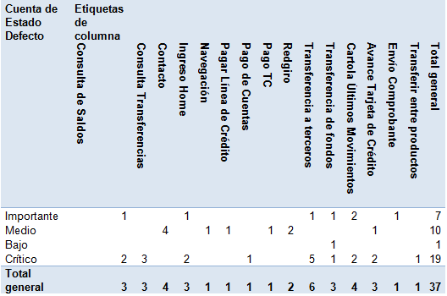
Ingresados Abiertos
Abiertos por Funcionalidad
Criticidad | SAP | BCH
Crítico | 17 | 2
Importante | 5 | 2
Medio | 7 | 3
Bajo | 1 | 0
Total | 30 | 7
Evolución abiertos por criticidad
Criticidad | 24-01 | 27-01 | 03-02 | Tendencia
Crítico | 22 | 21 | 19
Importante | 11 | 9 | 7
Medio | 41 | 39 | 10
Bajo | 3 | 2 | 1
Total | 77 | 71 | 37
Criticidad de acuerdo a SAP
Tickets* | 22-01 | 27-01 | 03-02 | Tend.
Crítico | 11 | 5 | 8 | +3
Importante | 8 | 4 | 6 | +2
Medio | 20 | 11 | 5 | -6
Bajo | 1 | 0 | 1 | +1
Total | 40 | 20 | 20 | 0
Obs.: (*) Incluyen tickets que SAP indica son cambios, los cuales están en discusión. SAP indica que no impactan aun el progreso de las correcciones. El cálculo considera sólo abiertos/reabiertos.
Estado de tickets abiertos BCH - SAP
SAP | Reabiertos | Entregado | BCH DEV | BCH QA
6 | 14 |  | 7 | 7
Notes:
Críticos BCH: 201,308,QABCH-276,342,316

Slide 6
Proyecto Nueva Banca Móvil
Gerencia Canales y Comercio Electrónico
Marco Ríos, 04 de Febrero de 2014

Slide 7
Proyectos Banca Móvil Metodología Ágil
Gerencia Canales y Comercio Electrónico
Marco Ríos, 04 de Febrero de 2014

Slide 8
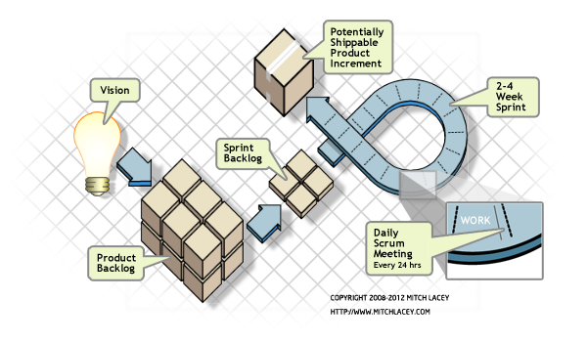
Proyectos Ágiles

Slide 9
Iniciativas Propuestas 2014
Metodología Ágil
Desarrollo
Mantención Evolutiva
NMO
Nueva TEF
Teletón
Pago Móvil P2P
Pago Móvil B2C
Administrador de Campañas
Finanzas Personales
Pyme: Reporte de cuentas por cobrar
Venta de Seguros
Aumento de cupo
Pago de cuentas consolidado
Cobrar cuentas por Push
Simulador hipotecario y búsqueda de vivienda
Autentificación biométrica
Mensajería Push
Cambios Gráficos para Tablet
Metodología Ágil
Usuario
Metodología Tradicional
Suscripción de Cartola e-mail*
Contenedor
Eventuales Mantenciones Correctivas
Nueva Banca Móvil
Canje Dólares Premio
SoftToken
Whatsapp Banking
Emergencias Bancarias*
Mejoras en la mensajería TEF
Proyectos en curso
Proyectos prioritarios
Notes:
Canje Dolares Premio + Gestion de la demanda para ver integración con comercios

Slide 10
Proyectos Banca Móvil Metodología Ágil
Gerencia Canales y Comercio Electrónico
Marco Ríos, 04 de Febrero de 2014

